Slide 1
KONSEP PERIKLANAN
ADVERTISING
Melly Maulin P.S.Sos.,M.Si
Notes:
No slide master

Slide 2
PENGERTIAN IKLAN
Advertising : advertere
: to run toward
Mengubah jalan pikiran konsumen untuk membeli
Periklanan adalah Keseluruhan proses yang meliputi persiapan, perencanaan, pelaksanaan dan pengawasan penyampaian iklan.

Slide 3
PENGERTIAN IKLAN :
Menurut PPPI : | Menurut Kamus Besar Bahasa Indonesia :
Segala bentuk pesan tentang suatu produk disampaikan melalui suatu media, dibiayai oleh pemrakarsa yang dikenal, serta ditujukan kepada sebagian atau seluruh masyarakat. | Pemberitahuan kepada khalayak mengenai barang dan jasa yang dijual, dipasang di media massa seperti koran dan majalah, atau di tempat-tempat umum

Slide 4
Ralph S. Alexander dalam Jefkins (1997:110) merumuskan dengan Association Marketing Association (AMA) – EMPAT BATASAN IKLAN
Iklan mempunyai sponsor yang jelas, yaitu terciptanya iklan atas pemrakarsa perusahaan yang membiayainya
Penyajian gagasan terhadap barang, yaitu suatu bentuk iklan yang ditampilkan berdasarkan konsep produknya
Iklan dikenai biaya penyajian, yaitu dalam penyebaran, penerbitan dan penayangan atas biaya perusahaan.
Iklan ditujukan kepada kalayak, yaitu iklan dapat menjangkau masyarakat kelompok besar yang dipersempit menjadi kelompok pasar

Slide 5
PERBEDAAN IKLAN DENGAN PROMOSI LAINNYA
Pengumuman : pemberitahuan tanpa membujuk
Publisitas : anggaran kecil malah tidak ada
Promosi penjualan : merangsang pembeli di tempat
Manfaat Iklan :
Memperluas alternatif bagi konsumen
Menunbuhkan kepercayaan pada konsumen
Membuat orang kenal, ingat dan percaya

Slide 6
KONSEP PERIKLANAN – 6 Elemen Periklanan :
1
4
Bentuk komunikasi yang dibayar
Media massa sebagai media penyampai
2
5
Proses identifikasi sponsor
Nonpribadi
3
6
Membujuk dan mempengaruhi konsumen
Pasar sasaran & konsumen sasaran

Slide 7
Tersebar Luas
Ekspresi yang Lebih Kuat
Tidak Bersifat Pribadi
Advertorial
SIFAT-SIFAT PERIKLANAN
Infomercial

Slide 8
Jadi :
Advertising is paid nonpersonal communication from an identified sponsor using mass media to persuade or influence an audience
(Well, Burnett & Moriarty : 1998)

Slide 9
Secara umum tujuan perusahaan
mengiklankan produknya adalah :
2
Mengkomunikasikan informasi kepada konsumen mengenai keunggulan suatu merek. Manfaat ini berhubungan dengan keunggulan dari sebuah produk dibanding produk lain.
1
Menciptakan kesadaran pada suatu merek di dalam benak konsumen. Brand awarness yang tinggi merupakan kunci untuk mencapai brand equity yang kuat. Para pemasar harus menyadari bahwa tanpa Brand awarness yang tinggi akan sulit untuk mendapatkan pangsa pasar yang tinggi.

Slide 10
Secara umum tujuan perusahaan
mengiklankan produknya adalah :
5
3
Mengembangkan persepsi positif calon konsumen yang diharapkan kelak dapat menjadi pembeli potensial
Mengasosiasikan suatu merek dengan perasaan serta emosi tertentu. Tujuannya, agar ada hubungan emosi antara konsumen dengan suatu merek.
6
Mengarahkan konsumen untuk membeli produk. Tetapi yang harus disadari adalah iklan bukan segalanya, karena keberhasilan suatu merek di pasar tidak hanya tergantung pada periklanannya tapi juga ditentukan oleh elemen pemasaran lainnya.
4
Membuat perilaku. Artinya perilaku konsumen dapat dibentuk melalui kampanye periklanan
Mengembangkan atau mengubah citra atau personalitas dari sebuah merek. Sebuah merek terkadang mengalami keterpurukan dimata konsumen sehingga perlu diperbaiki citra atau image-nya yang dilakukan melalui periklanan

Slide 11
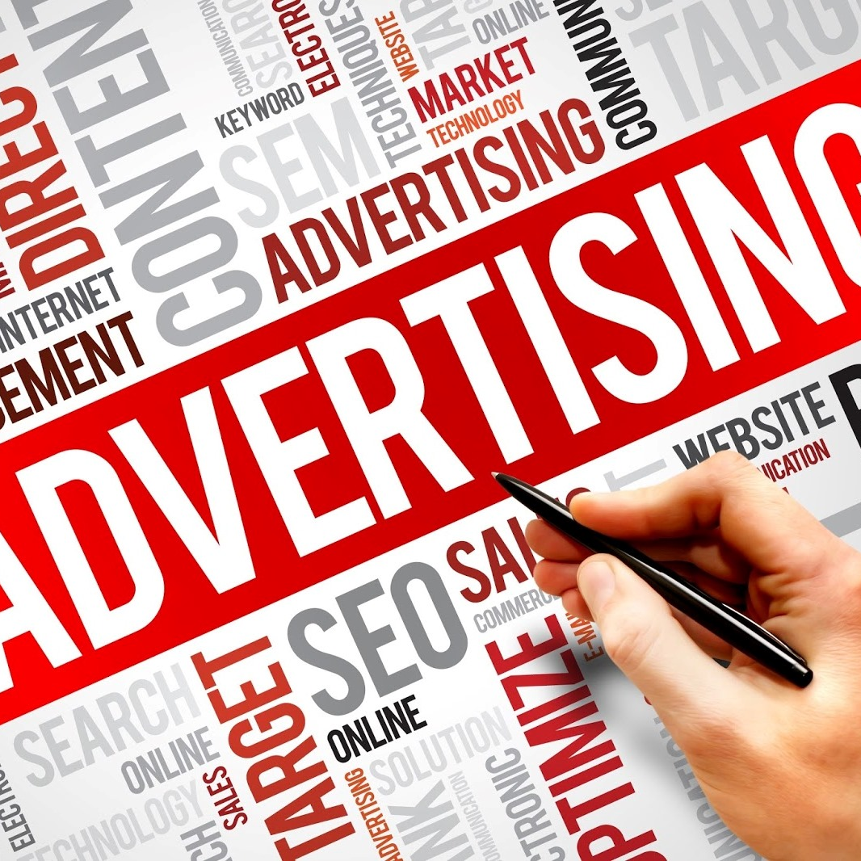
Agar iklan berhasil merangsang tindakan pembeli, menurut Djayakusumah (1982:60) setidaknya harus memenuhi kriteria AIDCDA
Fungsi iklan dalam pemasaran adalah memperkuat dorongan kebutuhan dan keinginan konsumen terhadap suatu produk untuk mencapai pemenuhan kepuasannya.

Slide 12
mengandung daya tarik
ATENTION
mengarah tindakan untuk membeli
mengandung perhatian dan minat
ACTION
INTEREST
memunculkan keinginan untuk mencoba atau memiliki
menghasilkan kepuasan terhadap produk
DECISION
DESIRE
CONVICTION
menimbulkan keyakinan
terhadap produk

Slide 13
1
Aspek perilaku, merupakan tindakan-tindakan yang diharapkan pada calon pembeli
Sikap yang diharapkan, yang menyangkut sikap atau keistimewaan produk
2
3
Kesadaran, dalam mengembangkan produk-produk baru di pasaran merebut calon pembeli
Tujuan Iklan
menurut Rhenald Kasali (1995:159)
biasanya dibangun atas empat komponen
4
Positioning, sasaran konsumen

Slide 14
KESIMPULAN
Komunikasi persuasif: Gaya bujuk rayunya (persuasi) yang diterapkan pada iklan mengakibatkan konsumen terbius masuk lingkaran konotasi positif terhadap produk yang diinformasikan.
Media informasi: Iklan merupakan suatu media informasi produk yang disampaikan kepada konsumen.
Reaksi Konsumen: Informasi yang jelas melalui iklan akan membuahkan reaksi atau tindakan hingga kesadaran untuk mengkonsumsi produk yang diinformasikan.
Media informasi: Iklan merupakan suatu media informasi produk yang disampaikan kepada konsumen.

Slide 15
TERIMAKASIH

